Slide 1
Как я провел лето.
Подготовил: Ильин Артем
Ученик 2 «А» класса
ГБОУ СОШ №1003
Москва 2013 г.

Slide 2
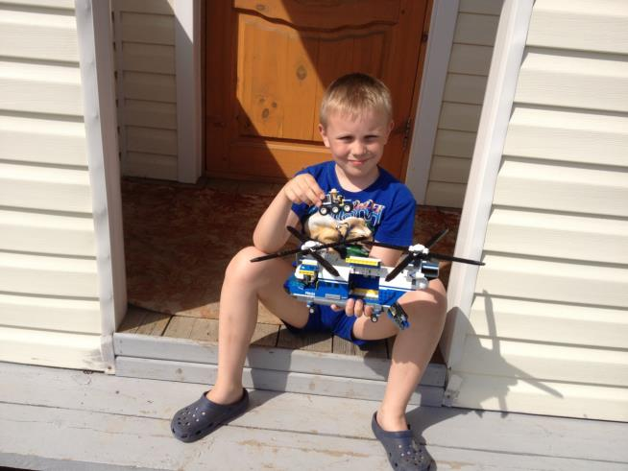
Это я в деревне Митяево у бабушки Раи.

Slide 3
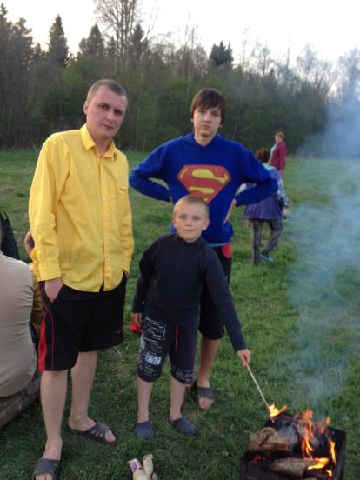
Это мои взрослые приятели, мы вместе устраивали пикники.

Slide 4
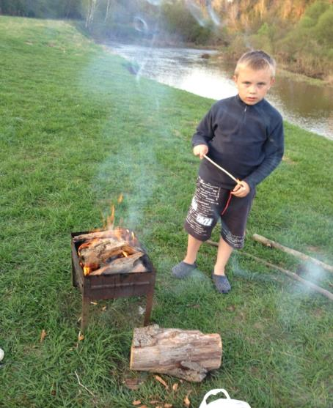
Мне нравится разжигать костер для приготовления шашлыка.

Slide 5
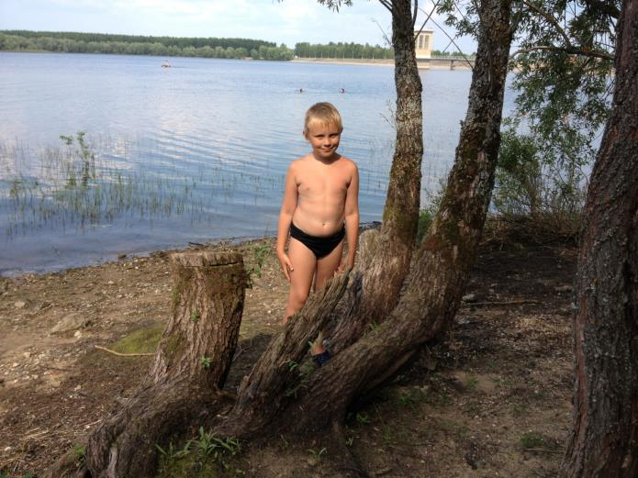
Часто мы выезжали на водохранилище .

Slide 6
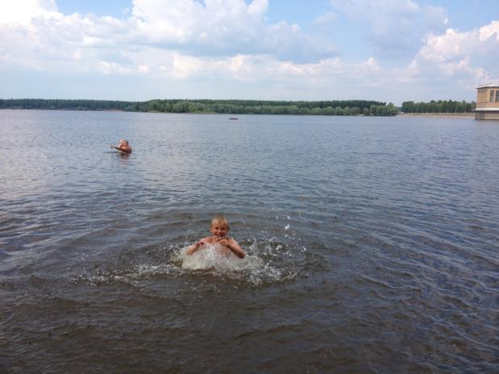
Люблю плавать и просто плескаться.

Slide 7
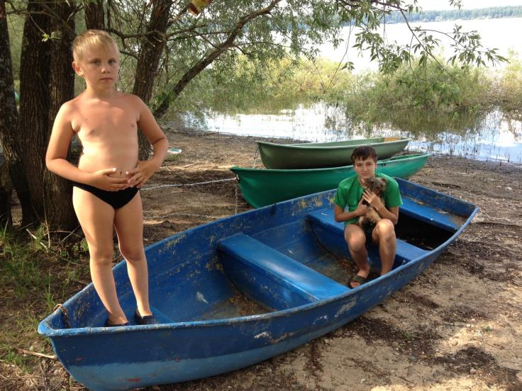
В деревне мы можем брать лодки и кататься до вечера с братом Николаем.

Slide 8
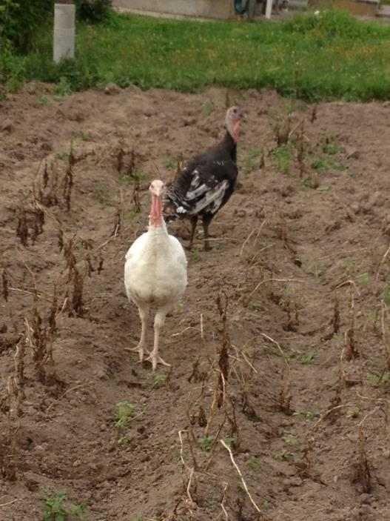
Каждый день приглядывал я за индюками.
Черненький-это Ваня, мой любимец.

Slide 9
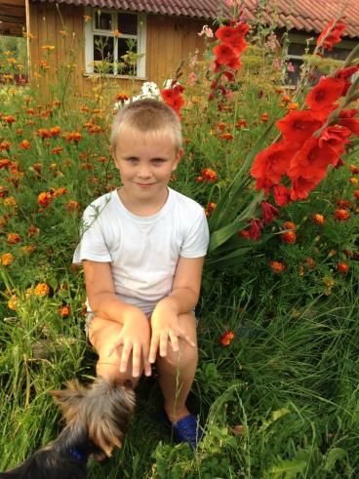
Цветов у бабушки очень много, я и за ними помогал ухаживать. Собачку Боню с собой беру на лето в Митяево.

Slide 10
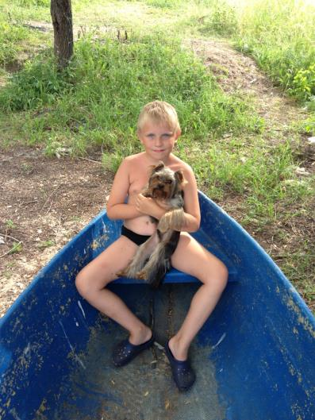
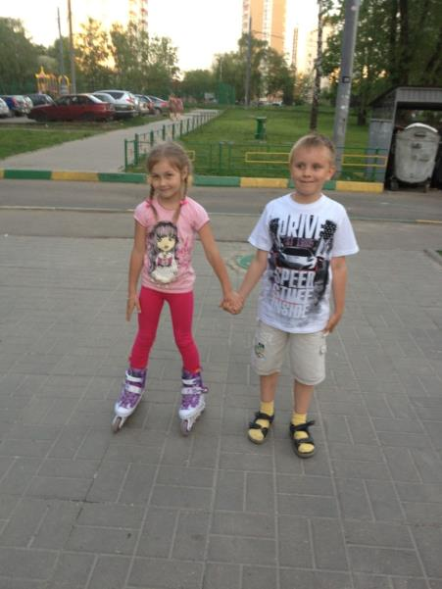
По возвращению из деревни в Москве меня ждала подруга, с которой мы любим гулять возле дома.

Slide 11
Сколько солнца! Сколько света!
Как прекрасен летний зной!
Вот бы сделать так, что лето
Было целый год со мной!

Slide 12
СПАСИБО ЗА ВНИМАНИЕ!

